Slide 1
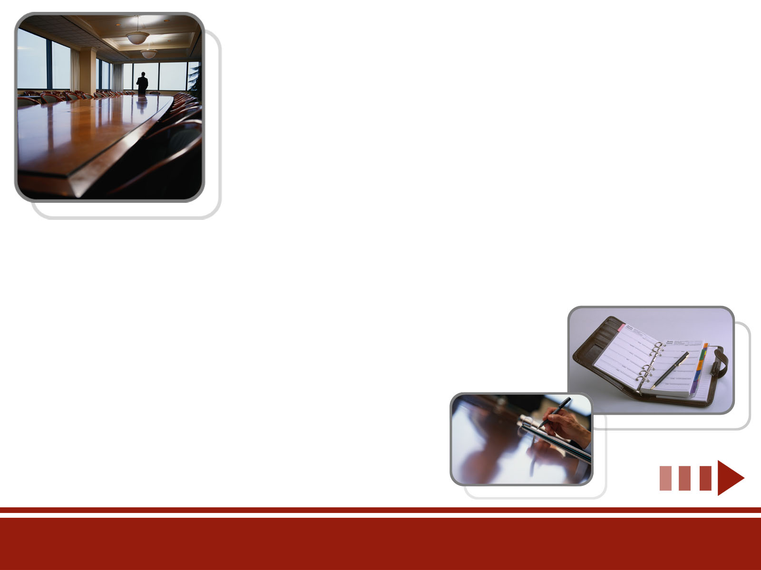
グダグダなプレゼンをしない

Slide 2

日本人はプレゼンが苦手な人が多い

Slide 3
一度ミスをすると、頭が真っ白になる。
咄嗟の質問に対応できない

Slide 4
その原因は？

Slide 5

日本の歴史的背景

Slide 6
例えばどんな？

Slide 7
上下関係
日本的資料
集団意識

Slide 8
他にも
聞き手の問題
失敗を怖がる傾向

Slide 9

じゃあどうすればいいの？

Slide 10
自由に発言でき環境を整える
まずは、相手のプレゼンを聞く
敢えて一人で挑戦してみる。
些細なこと事でも質問をする(勇気を持つ)
思いやりを持つ

Slide 11
最後に...

Slide 12
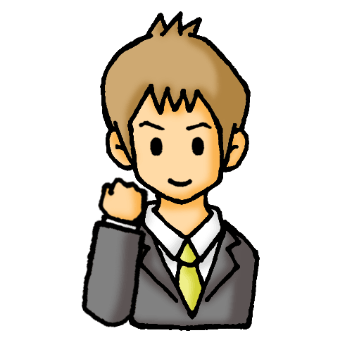
まずは己を知る

Slide 13
以上

